Slide 1
ANÁLISE EXPLORATÓRIA DE DADOS · FASE 3
Índice de Vulnerabilidade
à Saúde — Censo 2022
70 municípios do ELSI-Brasil · setor censitário · base recalculada (denominador V00001)
109.032
106.281
7 / 2
setores extraídos
setores analisados (OK)
variáveis / dimensões

Slide 2
DESENHO DO ESTUDO
70
106.281
2.751
municípios da amostra ELSI-Brasil (22 UFs, 5 regiões)
setores OK — 97,5% do total extraído
setores sigilosos — 2,5% (preservados como NaN)
Como cada setor é classificado (Dados_sig)
OK — v0001 e V00001 presentes; entra nas análises. SIGILOSO — variável-base sigilada pelo IBGE.
COLETIVO — V00001=0 com população (asilo/presídio). ZERADO — v0001=0, setor sem população.
Nos 70 municípios ELSI não houve setores COLETIVO nem ZERADO — só OK e SIGILOSO.

Slide 3
AS VARIÁVEIS
7 indicadores em 2 dimensões
Dimensão | Indicador | Numerador (Censo 2022) | Denominador
Saneamento | % água inadequada | V00112 … V00118 | V00001
 | % esgoto inadequado | V00312 … V00316 | V00001
 | % lixo inadequado | V00398 … V00402 | V00001
Socio- econômica | Razão de moradores | V00005 + V00006 | V00001 + V00002
 | % analfabetismo (15+) | V00901 | V00900 + V00901
 | Rendimento médio (R$) ↓ | V06004 | —
 | % preta/parda/indígena | V01318 + V01320 + V01321 | v0001
Direção: ↑ valor = ↑ vulnerabilidade em todas, exceto rendimento (invertido no índice). Denominador domiciliar = V00001 (padrão IVS-BH 2012).

Slide 4
TABELA 1
Descritivas globais dos 7 indicadores
Indicador | n | Mediana | P25–P75 | Média | DP | Assim.
% água inadequada | 106.281 | 0,000 | 0 – 0,017 | 0,083 | 0,221 | 3,07
% esgoto inadequado | 106.280 | 0,000 | 0 – 0,023 | 0,093 | 0,231 | 2,76
% lixo inadequado | 106.281 | 0,000 | 0 – 0,071 | 0,126 | 0,264 | 2,23
razão de moradores | 106.281 | 2,72 | 2,48 – 2,93 | 2,70 | 0,40 | 0,09
% analfabetismo (15+) | 89.527 | 0,028 | 0,013 – 0,052 | 0,039 | 0,041 | 2,98
rendimento médio (R$) | 106.262 | 2.546 | 1.735 – 4.755 | 4.141 | 4.124 | 3,76
% preta/parda/indíg. | 106.279 | 0,576 | 0,356 – 0,708 | 0,530 | 0,229 | −0,39
Leitura: as 5 proporções têm forte assimetria e massa em zero → preferir mediana e IQR à média/DP. O analfabetismo tem n menor pelo sigilo do IBGE.

Slide 5
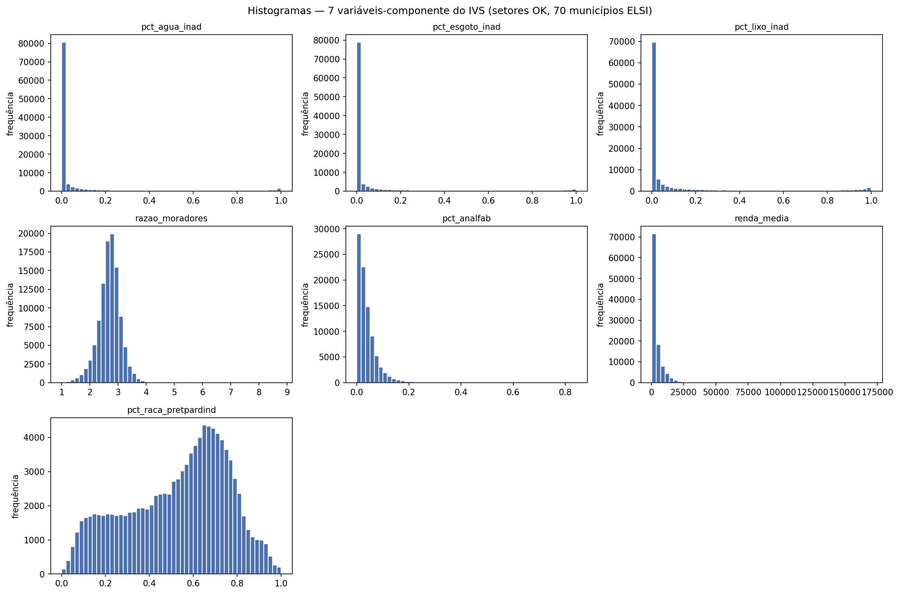
DISTRIBUIÇÕES
Forma das 7 variáveis (histogramas)
Água, esgoto e lixo são zero-infladas: a maioria dos setores tem 0% de inadequação.
razão de moradores é a única aproximadamente simétrica (≈ normal em torno de 2,7).
analfabetismo é assimétrico à direita, agora contido em [0; 0,84].
renda tem cauda longuíssima (máx. R$ 170 mil em 1 setor).
raça PPI é a mais espalhada — bimodal, refletindo a diversidade entre municípios.

Slide 6
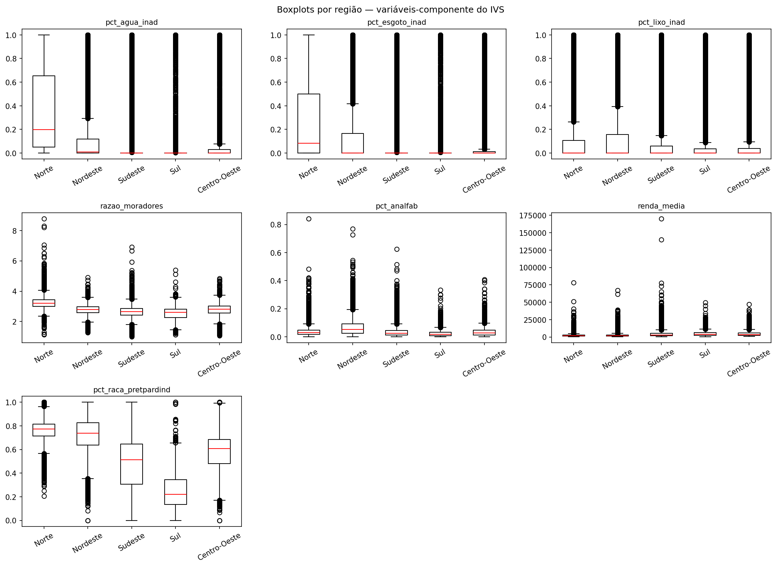
DESIGUALDADE REGIONAL
Distribuições por região (boxplots)
Norte concentra o pior saneamento: água inadequada com mediana ~20% e cauda até 100%.
Nordeste lidera o lixo inadequado e tem a menor renda (mediana R$ 1.693).
Sul e Sudeste têm saneamento majoritariamente adequado (caixas coladas no zero).
razão de moradores é mais alta no Norte (~3,2); renda dispersa no Sudeste.

Slide 7
GRADIENTE REGIONAL
Saneamento inadequado: média por região
Eixo de vulnerabilidade Norte → Sul é claro no saneamento.
Água inadequada no Norte (36%) é ~10× a do Sul (3,5%).
Lixo é mais uniforme entre regiões — varia menos que água e esgoto.
Socioeconômico: analfabetismo NE 6,7% vs Sul 2,2%; raça PPI Norte 76% vs Sul 25%.

Slide 8
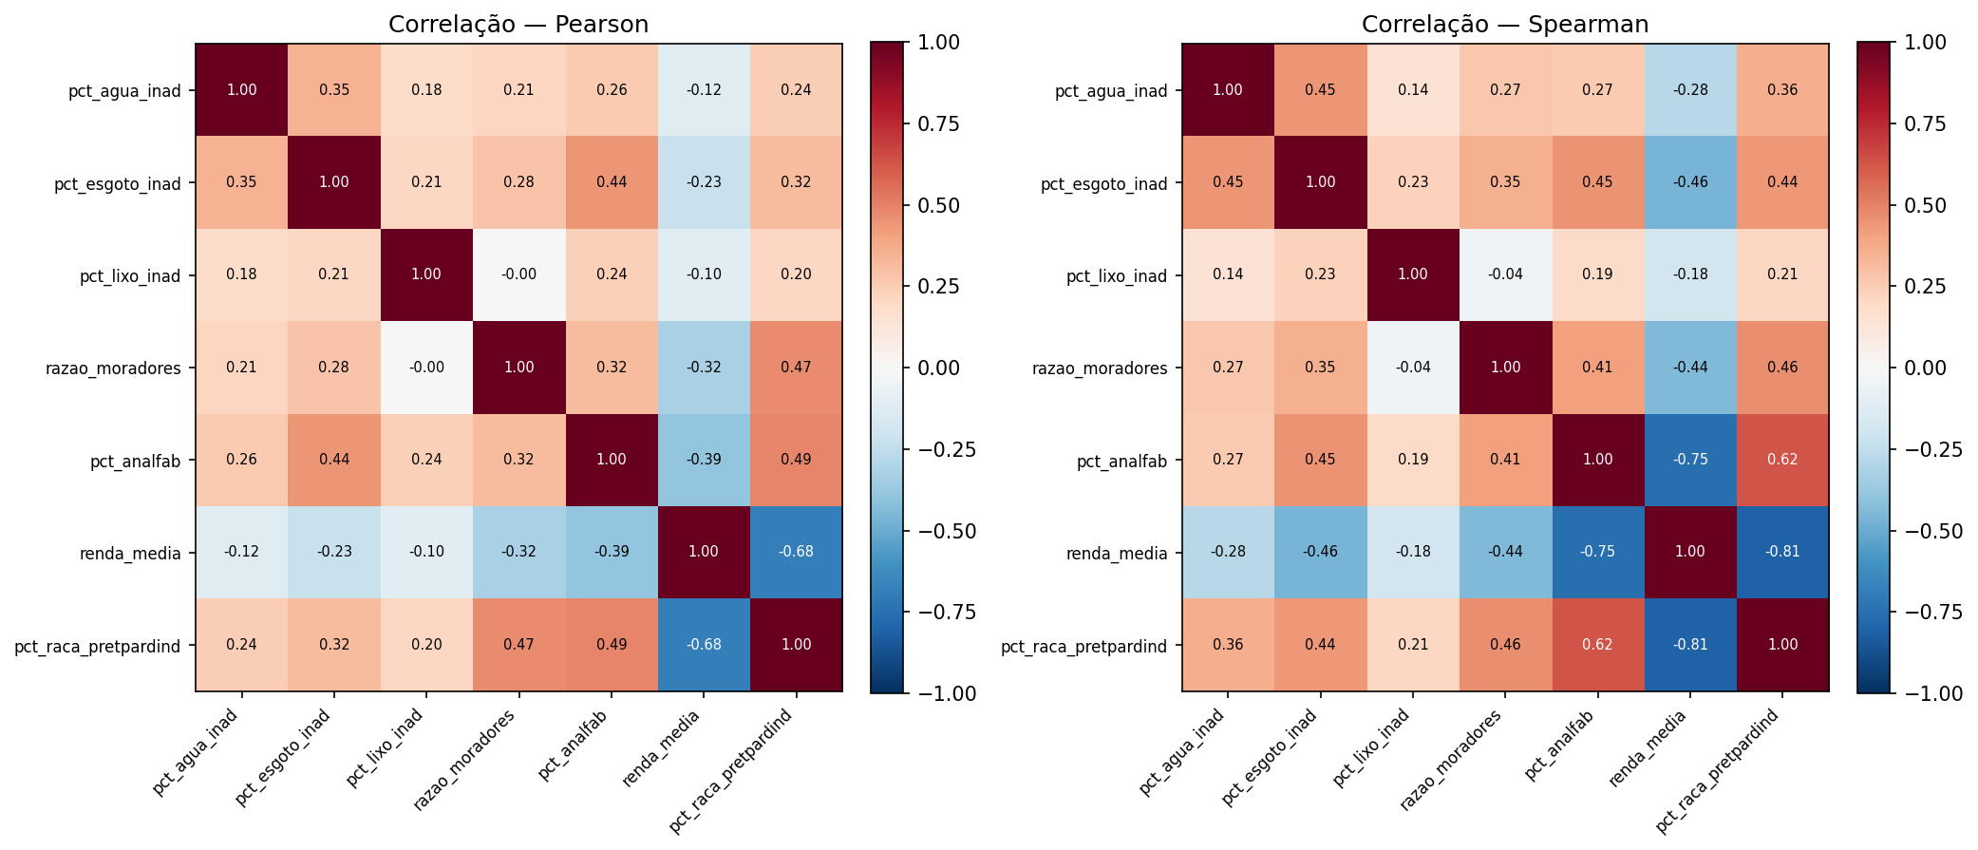
ESTRUTURA DE ASSOCIAÇÃO
Correlações entre os indicadores
−0,81 renda × raça/cor (Spearman)
−0,75 analfabetismo × renda
−0,04 lixo × razão (quase nula)

Slide 9
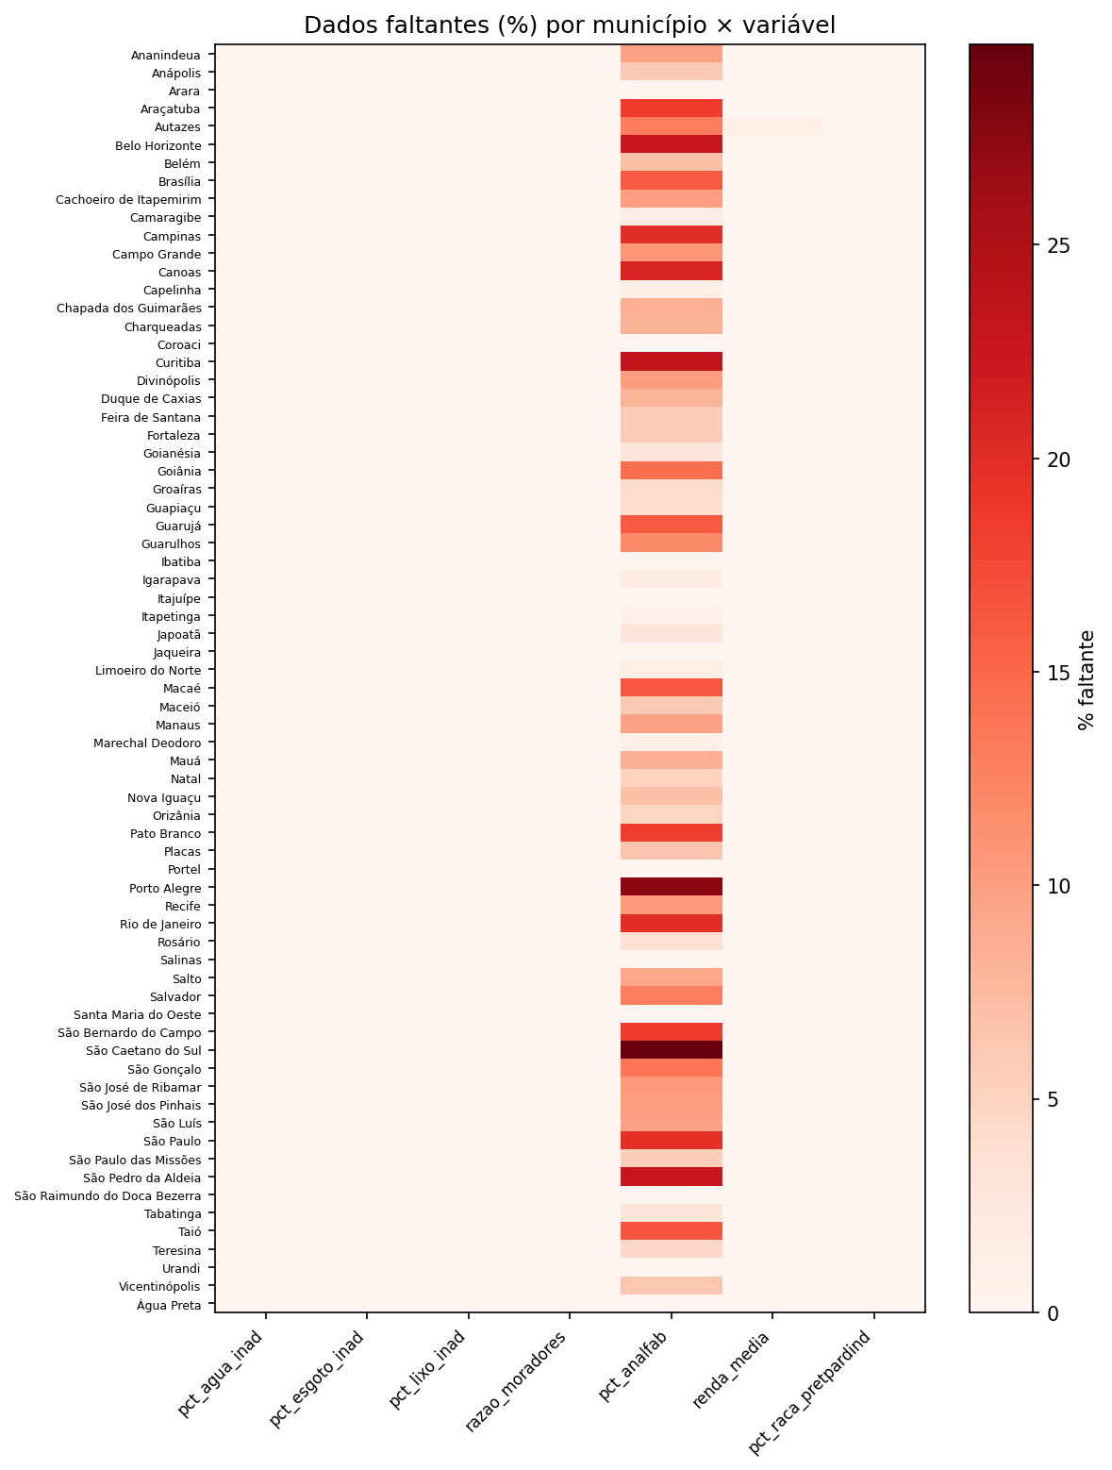
DADOS FALTANTES
Sigilo concentrado no analfabetismo
15,8% dos setores OK têm o analfabetismo (V00901) sigilado; as demais variáveis estão ~completas (<0,02% faltante).
O sigilo é sistemático, não aleatório — concentra-se em capitais: Curitiba 23,1%, Belo Horizonte 22,5%, Canoas 20,9%, Campinas 19,9%.
Causa: o IBGE não divulga contagens muito pequenas; em setores urbanos centrais o nº absoluto de analfabetos cai abaixo do limite.
Decisão: manter NaN (transparente). Imputar zero subestimaria o analfabetismo justamente onde a vulnerabilidade é menor.

Slide 10
CUIDADOS METODOLÓGICOS
O que vigiar antes do índice
IQR
Outliers de saneamento são falsos
R$
Cauda longa de renda
Como P25=mediana=0, a regra 1,5×IQR rotula 18–20% como outliers. É artefato da distribuição zero-inflada → usar percentil 95.
10,2% dos setores acima de R$ 9.285; máximo R$ 170.418 em 1 setor. Verificar e tratar na normalização por município.
⌂
Extremos de densidade
≈
Colinearidade racial-econômica
razão de moradores até 8,79 (possível moradia coletiva não detectada). Mínimo já corrigido para 1,0 com o denominador V00001.
renda e raça/cor têm |ρ|=0,81. Forte associação a considerar na análise fatorial (KMO e Bartlett antes da rotação).

Slide 11
CONCLUSÃO
Duas dimensões plausíveis — saneamento e socioeconômica — com coesão interna nas correlações.
% lixo inadequado associa-se fracamente às demais (ρ até −0,04): tende a carregar pouco na fatorial.
Base recalculada com denominador V00001 e taxa de analfabetismo em [0,1]: pronta e reprodutível.

